Slide 1

第3章：类图

Slide 2

本章内容
类的UML表示
如何阅读类图
类的其他高级概念
如何绘制类图
类图的应用

Slide 3
本章内容
类的UML表示
如何阅读类图
类的其他高级概念
如何绘制类图
类图的应用

Slide 4
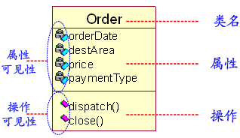
如何用UML表示一个类
名称：每个类都有一个惟一的名称，通常采用CamelCase格式表示
属性：是已被命名的类的 特性，它描述该类实例中 包含的信息
操作：是类所提供的服务， 它可以由类的任何对象请求以影响其行为
属性名和操作名也通常采用CamelCase格式表示，只不过首字母通常为小写。

Slide 5
本章内容
类的UML表示
如何阅读类图
类的其他高级概念
如何绘制类图
类图的应用

Slide 6
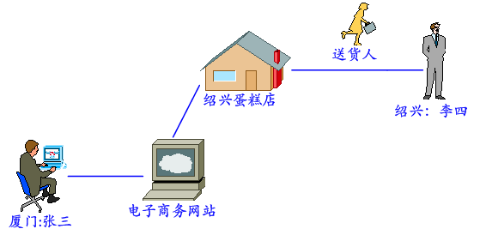
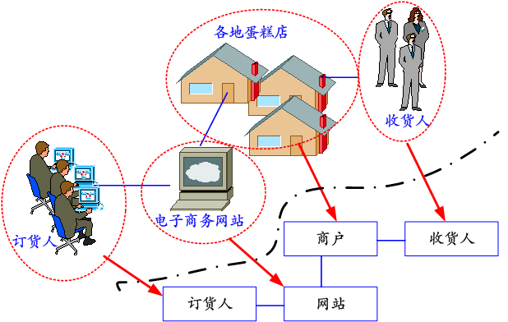
面向对象思想
张三通过电子商务网站给李四送一个蛋糕

Slide 7
面向对象思想
每个对象都扮演了一个角色，并为其它成员提供特定的服务或执行特定的行为。
在面向对象世界中，行为的启动是通过将“消息”传递给对此行为负责的对象来完成的；同时还将伴随着执行要求附上相关的信息（参数）；而收到该消息的对象则会执行相应的“方法”来实现需求
用类和对象表示现实世界，用消息和方法来模拟现实世界的核心思想

Slide 8
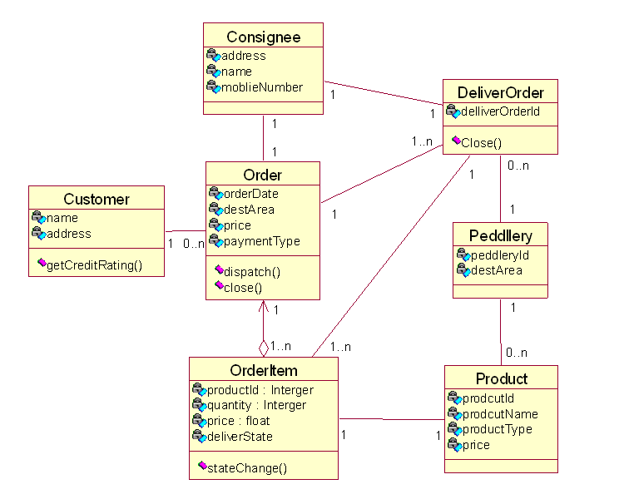
收货人
示例类图
送货单
订单头
订货人
商户
先看清有哪些类，然后看类之间的关系，并结合多重性来理解类图的结构特点以及各个属性和方法的含义
订单明细
（订单项）
商品

Slide 9
读图过程
读出类：图中共有7个类，Order、OrderItem、Customer、Consignee、DeliverOrder、Peddlery、Prodcut
读出关系：从图中关系最复杂（也就是线最密集）的类开始阅读，本图中最复杂的就是Order类。 1）OrderItem和Order之间是组合关系，根据箭头的方向可知Order包含了OrderItem。 2）Order类和Customer、Consignee、DeliverOrder是关联关系。也就是说，一个订单和客户、收货人、送货单是相关的。

Slide 10
读图过程
多重性：用来说明关联的两个类之间的数量关系
源类及多重性 | 目标类及多重性 | 分析
Customer(1) | Order(0…n) | 订单是属于某个客户的，网站的客户可以有0个或多个订单
Order(1) | Consignee(1) | 每个订单只能够有一个收货人
Order(1) | OrderItem(1…n) | 订单是由订单项组成的，至少要有一个订单项，最多可以有n个
Order(1) | DeliverOrder(1…n) | 一个订单有一个或多个送货单 | 说明：系统根据订单项的产品所属的商户，将其分发给商户，拆成了多个送货单！
DeliverOrder(1) | OrderItem(1…n) | 一张送货单对应订单中的一到多个订单项
DeliverOrder(1) | Consignee(1) | 每张送货单都对应着一个收货人
Peddlery(1) | DeliverOrder(0…n) | 每个商户可以有相关的0个或多个送货单
OrderItem(1) | Product(1) | 每个订单项中都包含着唯一的一个产品
Peddlery(1) | Prodcut(0…n) | 产品是属于某个商户的，可以注册0到多个产品

Slide 11
读图过程
理解方法和属性
Order类的两个方法：dispatch()和close()，分别实现“分拆订单生成送货单”和“完成订单”。
DeliveOrder类的Close()方法，表示“完成送货”。
OrderItem类的stateChange()方法和deliverState属性，是用来改变其“是否交给收货人”标志位的。

Slide 12
读图过程
过程分析
先调用Order的dispatch()方法，它将根据其包含的OrderItem中产品信息，来按供应商户分拆成若干个DeliverOrder。商户登录系统后就可以获取其DeliverOrder，并在送货完后调用close()方法。这时，就将调用OrderItem的stateChange()方法来改变其状态。同时再调用Order的close()方法，判断该Order的所有的OrderItem是否都已经送到了，如果是就将其真正close()掉！

Slide 13
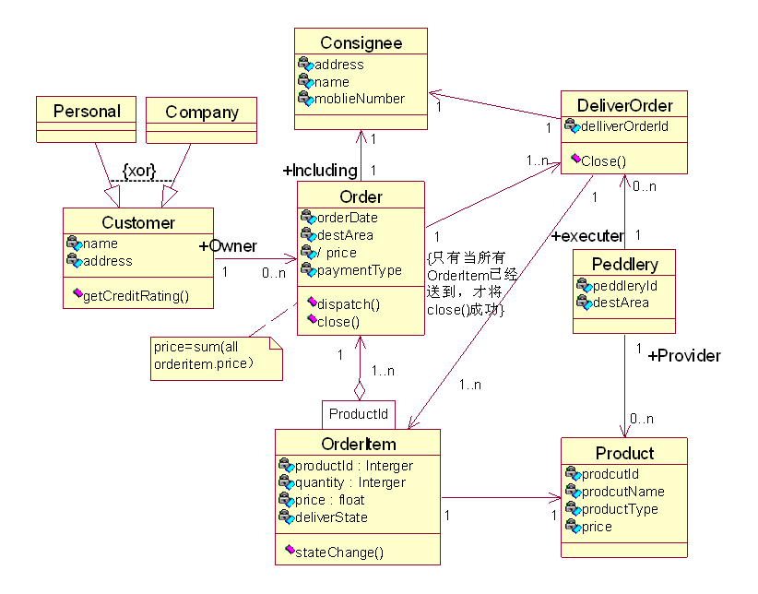
使用了更多辅助
建模元素的类图
Notes:
(1)一个订单可以订购几种商品？
(2)每种商品只能由一个商户提供吗？
(3)一个订单可拆分为几张送货单？拆分根据什么？
(4)一个订单可以有多个收货人吗？
(5)该网站用户的登录身份有几种？

Slide 14
增强的辅助建模元素
导航箭号：类的实例之间只能沿着导航箭头的方向传递 。例如：在Order中可以获取其相应的Consignee，而从Consignee中是无法了解与其相关的Order的。
角色名称：Customer端有一个“+Owner”字符串 ，这表示Customer扮演的角色是Owner，也能对关联进行命名
导出属性：是指可以根据其他值计算出来的特性，这种属性应在其名称前加上一个“/”符号。

Slide 15
增强的辅助建模元素
限定符：在Order和OrderItem之间的组合关系中，OrderItem这端多了一个方框，里面写着“ProductId”。它在UML中称为限定符，存在限定符的关联称为受限关联。它用来表示某种限定关系。在本例中，它的用途是说明：对于一张订单，每一种产品只能用一个订单项。
约束：用来说明规则，如{xor}

Slide 16
思考题
用UML图形表示一组几何对象。组中的父类叫“几何单项”（GeometryItem），由此衍生出线（Line）、圆（Circle）、正方形（Square）、椭圆（Elipse）和多边形（Polygon）子类。椭圆有两个焦点，它们重合时就成了圆。正方形是多边形的一种。所有的GeometryItem都是由点（Point）组成的。

Slide 17
思考题
Answer:

Slide 18
本章内容
类的UML表示
如何阅读类图
类的其他高级概念
如何绘制类图
类图的应用

Slide 19
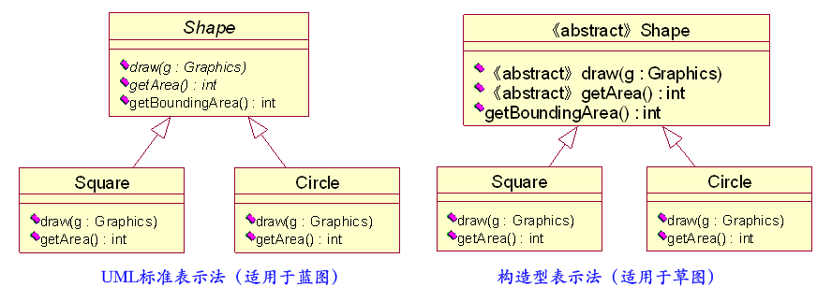
抽象类
抽象类是一种不能够被直接实例化的类，也就是说不能够创建一个属于抽象类的对象

Slide 20
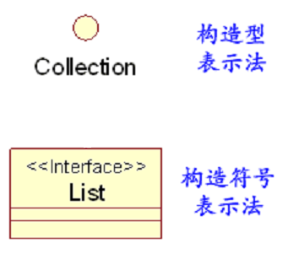
接口
接口则是一种类似于抽象类的机制，它是一个没有 具体实现的类

Slide 21
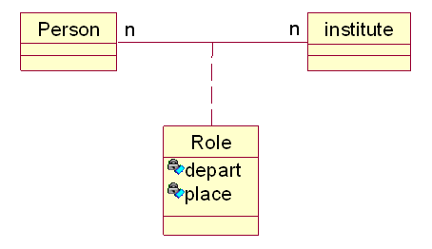
关联类
关联类即是关联也是类，它不仅像关联那样连接两个类，而且还可以定义一组属于关系本身的特性

Slide 22

主动类与嵌套类
主动类的实例称为主动对象，一个主动对象拥有一个控制线程并且能够发起控制活动；它不在别的线程、堆栈或状态机内运行，具有独立的控制期。从某种意义上说，它就是一个线程。
在诸如Java的语言中，允许将一个类的定义放在另一个类定义的内部，这就是嵌套类，Java中也称内部类。嵌套类是声明在它的外层类中的，因此只能够通过外层类或外层类的对象对它进行访问。

Slide 23
对象约束语言OCL
OCL是一种简单的格式语言，可以用来把附加的语义追加到UML模型中 。OCL最初原型是IBM公司为保险业应用程序描述业务原则开发的一种格式语言，是以集合论为基础的。

Slide 24
对象约束语言OCL
环境与约束
每个OCL表达式都必须是针对某个元素的，因此在OCL表达式前必须说明它针对元素（这就称为环境），其表示方法有2种： 1）“context Object inv：”，其中Object是OCL表达式针对的建模元素名称； 2）“ Object ”，其中Object是OCL表达式针对的建模元素名称。 当声明了环境之后，就可以用self来引用它的变量 。例如person类有 成员属性name，声明了context Person inv：之后，就可以用self.name来引用Person的属性。

Slide 25
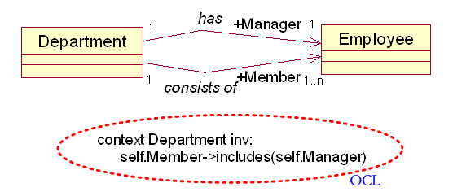
对象约束语言
子集约束：
若要表示“经理一定是部门成员之一”

Slide 26
对象约束语言
一致性：
假如有Customer（客户）、Contract（合同）和Invoice（发票）三个类，要表示 “一个客户拥有零个或多个合同，发票是基于某个合同的，而一个客户将收到零张或多张发票”
要求发票中的客户名称应该与合同中的客户名称 一致。 Invoice：self.contract.customer=self.customer

Slide 27
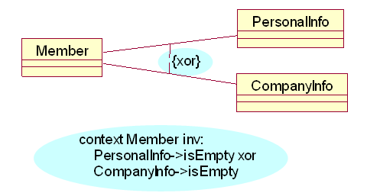
对象约束语言
异或关系：
规定的取值范围：
Rectangle：length>0 and width>0

Slide 28
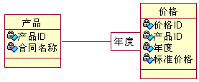
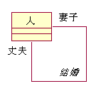
思考题
识别下列类之间关联的精化特征
（1）
（2）
（3）
Notes:
（1）限定：一种产品每个年度只有一个价格。
（2）约束:Xor异或，帐户不是企业帐户就是个人帐户。
（3）反身关系（反射关联）

Slide 29
本章内容
类的UML表示
如何阅读类图
类的其他高级概念
如何绘制类图
类图的应用

Slide 30
需求描述
小王是一个爱书之人，家里各类书籍已过千册，而平时又时常有朋友外借，因此需要一个个人图书管理系统。该系统应该能够将书籍的基本信息按计算机类、非计算机类分别建档，实现按书名、作者、类别、出版社等关键字的组合查询功能。在使用该系统录入新书籍时系统会自动按规则生成书号，可以修改信息，但一经创建就不允许删除。该系统还应该能够对书籍的外借情况进行记录，可对外借情况列表打印。另外，还希望能够对书籍的购买金额、册数按特定时间周期进行统计 。

Slide 31
发现类
发现类的方法很多，其中最广泛应用的莫过于“名词动词法”。其主要规则是从名词与名词短语中提取对象和属性；从动词与动词短语中提取操作与关联，而所有格短语通常表明名词应该的属性而不是对象。
步骤：
找到备选类
决定候选类

Slide 32
发现类
小王是一个爱书之人，家里各类书籍已过千册，而平时又时常有朋友外借，因此需要一个个人图书管理系统。该系统应该能够将书籍的基本信息按计算机类、非计算机类分别建档，实现按书名、作者、类别、出版社等关键字的组合查询功能。在使用该系统录入新书籍时系统会自动按规则生成书号，可以修改信息，但一经创建就不允许删除。该系统还应该能够对书籍的外借情况进行记录，可对外借情况列表打印。另外，还希望能够对书籍的购买金额、册数按特定时间周期进行统计

Slide 33
筛选备选类
“小王”、“人”、“家里”很明显是系统外的概念，无须对其建模；
而“个人图书管理系统”、“系统”指的就是将要开发的系统，即系统本身，也无须对其进行建模；
很明显“书籍”是一个很重要的类，而“书名”、“作者”、“类别”、“出版社”、“书号”则都是用来描述书籍的基本信息的，因此应该作为“书籍”类的属性处理，而“规则”是指书号的生成规则，而书号则是书籍的一个属性，因此“规则”可以作为编写“书籍”类构造函数的指南。
“基本信息”则是书名、作者、类别等描述书籍的基本信息统称，“关键字”则是代表其中之一，因此无需对其建模；
“功能”、“新书籍”、“信息”、“记录”都是在描述需求时使用到的一些相关词语，并不是问题域的本质，因此先可以将其淘汰掉；

Slide 34
筛选备选类
“计算机类”、“非计算机类”是该系统中图书的两大分类，因此应该对其建模，并改名为“计算机类书籍”和“非计算机类书籍”，以减少歧义；
“外借情况”则是用来表示一次借阅行为，应该成为一个候选类，多个外借情况将组成“外借情况列表”，而外借情况中一个很重要的角色是“朋友”—借阅主体。虽然到本系统中并不需要建立“朋友”的资料库，但考虑到可能会需要列出某个朋友的借阅情况，因此还是将其列为候选类。为了能够更好地表述，将“外借情况”改名为“借阅记录”，而将“外借情况列表”改名为“借阅记录列表”；
“购买金额”、“册数”都是统计的结果，都是一个数字，因此不用将其建模，而“特定时限”则是统计的范围，也无需将其建模；不过从这里的分析中，我们可以发现，在该需求描述中隐藏着一个关键类—书籍列表，也就是执行统计的主体。

Slide 35
得到候选类
在使用“名词动词法”寻找类的时候，很多团队会在此耗费大量的时间，特别是对于中大型项目，这样很容易迷失方向。其实在此主要的目的是对问题领域建立概要的了解，无需太过咬文嚼字
书籍 计算机类书籍 非计算机类书籍 借阅记录 借阅记录列表 书籍列表

Slide 36
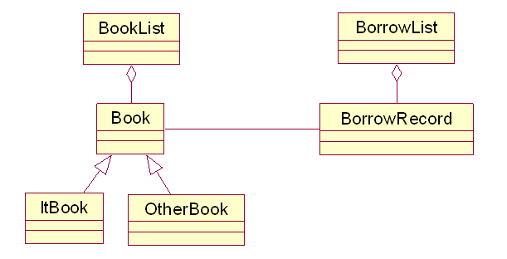
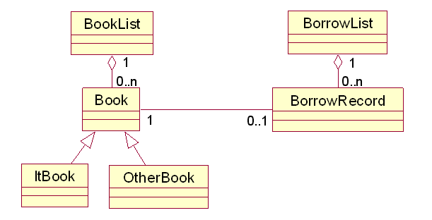
关联分析，建模，多重性分析，再建模

Slide 37
职责分析
类的职责包括类所维护的知识和类能够执行的行为。
成员变量 成员方法

Slide 38
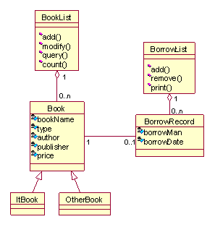
职责分析
书籍类：从需求描述中，可找到书名、类别、作者、出版社；同时从统计的需要中，可得知“定价”也是一个关键的成员变量。
书籍列表类：书籍列表就是全部 的藏书列表，其主要的成员方法 是新增、修改、查询（按关键字 查询）、统计（按特定时限统计 册数与金额）。
借阅记录类：借阅人（朋友）、 借阅时间。
借阅记录列表类：主要职责就是 添加记录（借出）、删除记录 （归还）以及打印借阅记录

Slide 39
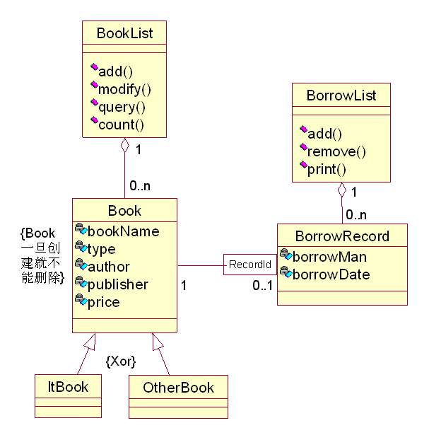
限定与修改
导航性分析：Book与BookList之间、BorrowRecord和BorrowList之间是组合关系均无需添加方向描述，而Book与BorrowRecord之间则是双方关联，也无需添加
约束：Book对象创建后就不能够 被删除只能被修改，因此在Book 类边上加上用自由文本写的约束 ； 一本书要么属于计算机类，要么 属于非计算机类，因此在ItBook 和OtherBook间加了 “{Xor}”约束
限定符：一本书只有一册，因此只 能够被借一次，因此对于一本Book 而言只能有一个RecordId与其对应

Slide 40
本章内容
类的UML表示
如何阅读类图
类的其他高级概念
如何绘制类图
类图的应用

Slide 41
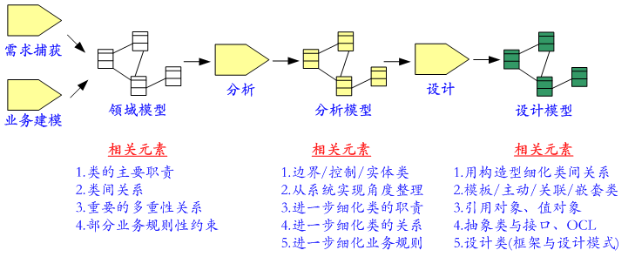
软件系统模型
领域模型是从面向对象的视角看待现实世界的结果，也就是通过类图来描述现实世界中各种事物的关系。
分析模型和领域模型是很相近的，分析模型主要是针对软件系统的分析，领域模型则更多是偏重对业务领域的分析
设计模型则是在分析模型的基础上添加设计元素的结果。与分析模型相比，设计模型中的类的属性集更趋完善；

Slide 42
三种分析类的表示法
分析模型有3种十分有用的构造型：
边界类 boundary
控制类 control
实体类 entity

Slide 43
三种分析类——边界类
边界类boundary
完成参与者与系统的交互
位于系统与外界的交界处，例如窗体、对话框、报表，与外部设备或系统交互的类
边界类可以通过用例确定，因为活动者必须通过边界类参与用例

Slide 44
边界类 是系统内部与系统外部的业务主角之间进行交互建模的类。边界类依赖于系统外部的环境，比如业务主角的操作习惯、外部的条件的限制等。它或者是系统为业务主角操作提供的一个GUI，或者系统与其他的系统之间进行一个交互的接口，所以当外部的GUI变化时，或者是通信协议有变化时，只需要修改边界类就可以了，不用再去修改控制类和实体类。业务主角通过它来与控制对象交互，实现用例的任务。

Slide 45
一个系统可能会有多种边界类：
用户界面类 - 帮助与系统用户进行通信的类
系统接口类 - 帮助与其他系统进行通信的类
设备接口类 - 为用来监测外部事件的设备（如传感器）提供接口的类

Slide 46
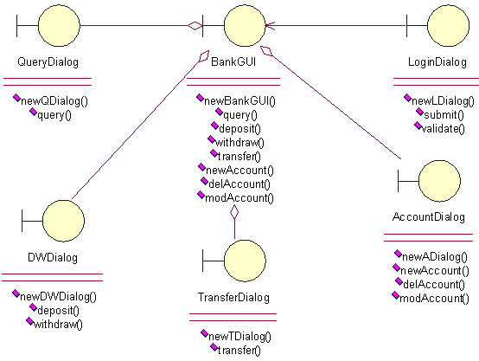
边界类举例：银行系统
Notes:
DWDialog：deposit/withdraw存取窗体
TransferDialog：转账窗体

Slide 47
三种分析类——控制类
控制类control
体现应用程序的执行逻辑，协调其他类工作和控制总体流程
一般每个用例有一个控制类
控制类会向其他类发送消息

Slide 48
控制类用于对一个或几个用例所特有的控制行为进行建模，它描述的用例的业务逻辑的实现，控制类的设计与用例实现有着很大的关系。在有些情况下，一个用例可能对应多个控制类对象，或在一个控制类对象中对应着对个用例。它们之间没有固定的对应关系，而是根据具体情况进行分析判断，控制类有效将业务逻辑独立于实体数据和边界控制，专注于处理业务逻辑，控制类会将特有的操作和实体类分离，者有利于实体类的统一化和提高复用性。
当业务主角通过边界类来执行用例的时候，产生一个控制类对象，在用例被执行完后，控制类对象会被销毁。

Slide 49
当然如果用例的逻辑较为简单，可以直接利用边界类来操作实体类，而不必再使用控制类。或者用例的逻辑较为固定，业务逻辑固定不会改变。也可以直接在边界类实现该逻辑。

Slide 50
三种分析类——实体类
实体类entity
保存永久信息，最终可能映射到数据库中的表格和文件中

Slide 51
实体类是用于对必须存储的信息和相关行为建模的类。实体对象（实体类的实例）用于保存和更新一些现象的有关信息，例如：事件、人员或者一些现实生活中的对象。实体类通常都是永久性的，它们所具有的属性和关系是长期需要的，有时甚至在系统的整个生存期都需要。

Slide 52
数据库逻辑模型
从某种意义上说UML中的类图是E-R图的超集，E-R图只针对存储的数据，而类图则在些基础上，增加了行为建模的能力。在使用类图来表示E-R模型时，要注意遵循以下策略
将表示E-R模型的类，用UML的标准构造型“{persistent}”来表示；
展开类的结构性细节，并且加强关联和多重性分析；
尽量消除循环关联、n-元关联

